Slide 1
영상처리
히스토그램 YCbCr & HSI
20141625 이지훈

Slide 2
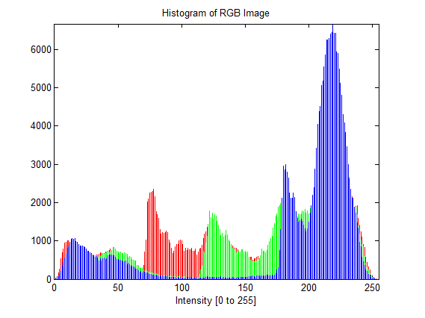
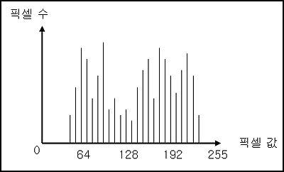
히스토그램이란?
많은 공간 도메인 처리 기법들을 위한 기초
X축은 이미지 픽셀 값 종류
Y축은 해당 픽셀 값을 가진 픽셀들의 수

Slide 3
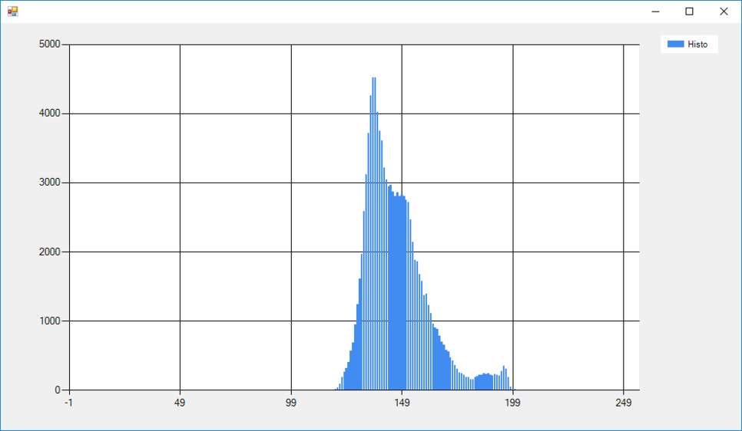
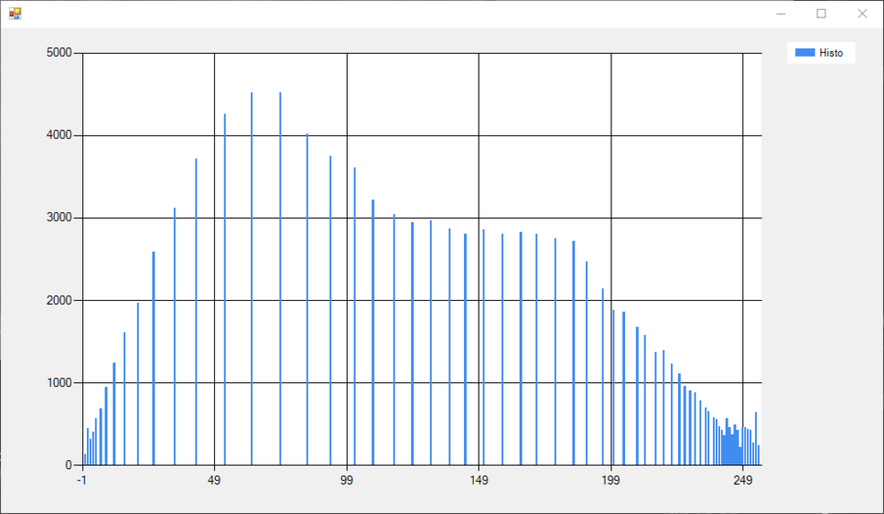
히스토그램 평활화란?
영상의 밝기 값들을 균일하게 분산시키는 기술
히스토그램 확장의 일종
콘트라스트가 나쁜 영상 개선에 사용

Slide 4
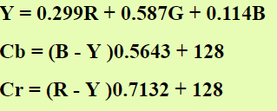
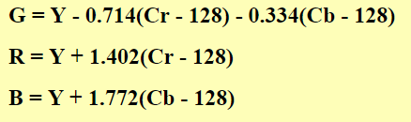
YCbCR 이란?
YCbCr은 주로 비디오 영상쪽에서 사이즈를 줄이기 위한 압축으로 사용
100% 완벽한 R,G,B 재생은 불가
Y – 밝기 정보, Cb, Cr – 색차 신호(색상 정보)
YCbCr과 YUV는 아날로그와 디지털이라는 차이만 있을 뿐 거의 같다

Slide 5
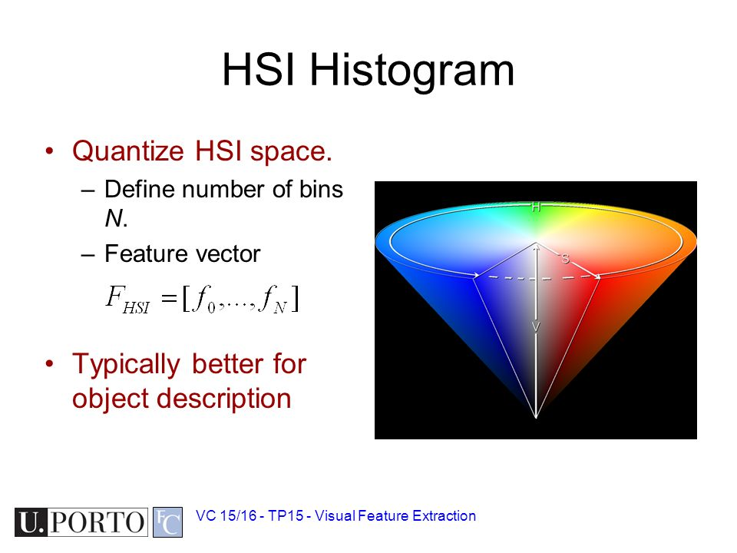
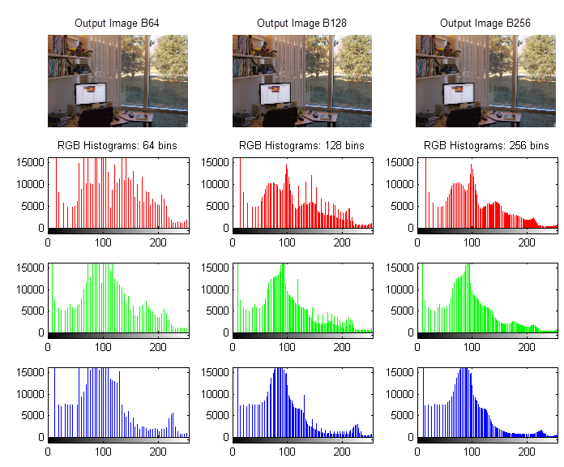
HSI 이란?
색상, 채도, 밝기에 대한 공간 표현이 원통 좌표계에 의해 표현

Slide 6
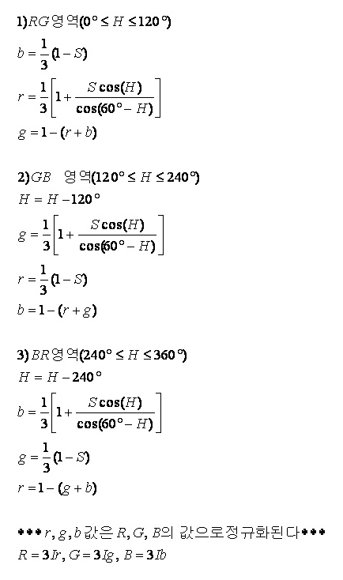
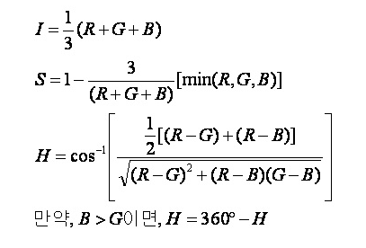
RGB와 HSI
대부분의 이미지는 RGB로 저장 되어 있음
RGB -> HSI 로 바꾼 후
HSI -> RGB로 다시 변환 필요

Slide 7
감사합니다
20141625 이지훈

